Slide 1
复杂性理论
P问题：有多项式时间算法，算得很快的问题。
存在多项式时间算法的问题。
NP-complete问题：属于NP问题，且属于NP-hard问题。
存在这样一个NP问题，所有的NP问题都可以约化成它。换句话说，只要解决了这个问题，那么所有的NP问题都解决了。其定义要满足2个条件：
NP问题：算起来不确定快不快的问题，但是我们可以快速验证这个问题的解。
能在多项式时间内验证得出一个正确解的问题。
NP-hard问题：比NP问题都要难的问题。
NP-Hard问题要比 NPC问题的范围广，NP-Hard问题没有限定属于NP，即所有的NP问题都能约化到它，但是它不一定是一个NP问题。
因为存在多项式时间算法的问题，总能在多项式时间内验证它，所以说P类问题是NP类问题的子集。
不知道这个问题存不存在一个多项式时间的算法，所以叫非确定性（non-deterministic）。但是我们可以在多项式时间内验证并得出这个问题的一个正确解。
是否 NP类问题=P类问题？
首先，它得是一个NP问题；然后，所有的NP问题都可以约化到它。
要证明NPC问题的思路就是： 先证明它至少是一个NP问题，再证明其中一个已知的NPC问题能约化到它。
NP-hard
NPC问题
NP问题
P问题

Slide 2
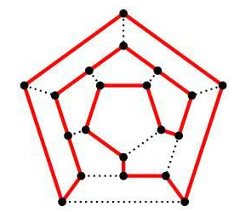
多项式可验证问题
1.哈密顿路径：有向图G中的哈密顿路径是指每个节点恰好一次的有向路径。
哈密顿路径HAMPATH={<G, s, t>|G是包含s到t的哈密顿路径的有向图}
哈密顿路径是一种典型的多项式可验证性问题。通过蛮力算法，很容易获得哈密顿问题的指数时间算法。但是没人知道是否该问题能在多项式时间内求解。虽然不能在多项式时间内找到它的全部解，但是可以在多项式内证明该问题存在一个解。所以哈密顿问题验证是否存在解可以在多项式时间算法内完成。
2.合数性：当一个自然数是两个大于1的证书的乘积的时候，称该自然数为合数。令
COMPOSITES = {x|x = pq，整数p, q>1}
虽然不知道判定该问题的多项式时间算法，但是很容易能够验证一个数是合数。因为这只需要该数的一个因子。
有些问题可能不是多项式可验证的，例如HAMPATH的补问题，尽管能够判定图中没有哈密顿路径，但如果不采用原先做判定时用的指数级算法，就没有办法让人验证它的不存在性。

Slide 3
定义：语言A 的验证机是一个算法V，这里
A = {w|对某个字符串c，V接收<w,c>}
因为只根据w的长度来度量验证机的时间，所以多项式时间验证机在w的长度的多项式时间内运行，若语言A有一个多项式时间验证机，则称他为多项式可验证。
若有额外信息能够字符串w是A的成员，称该信息为A的成员资格证书，或者证明。
哈密顿问题的证书就是一条正确的哈密顿路径。

Slide 4
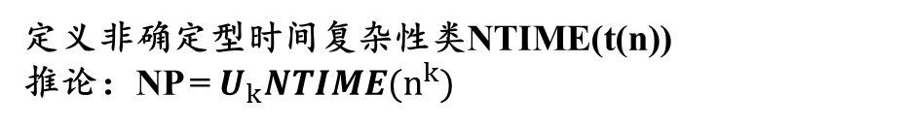
NP问题是具有多项式时间验证机的语言类。
N1=“对输入<G,s,t>,这里G是包含节点s和节点t的有向图。
1）写一列m个数，p1，p2，… ,pm，m是G的节点数。列中每一个数都是从1到m的非确定型挑选。
2）在列中检查重复性，若发现有重复，则拒绝。
3）检查s=p1和t=pm是否都成立，若有一个不成立则拒绝。
4）对于1到m-1中的每一个i，检查（pi，pi+1）是否是G的一条边，若有一个不是，则拒绝。否则，所有检查都通过了，则接收。
一个语言在NP中，当且仅当它能被某个非确定型多项式时间图灵机判定。
证明1：
N=“对长为n的输入w。
1）非确定的选择长为n的k次方的字符串c。
2）在输入<w, c>上运行V。
3）若V接收，则接收，否则拒绝。
”
证明2：
V=“对输入<w,c>这里w和c是字符串：
1）在输入w上模拟N，把c的每一个符号看作是对每一步所作的非确定型选择的描述。
2）若N的该计算分支接接受则接收，否则拒绝。
定义非确定型时间复杂性类NTIME(t(n))
推论：NP = $U_{k}NTIME(n^{k})$

Slide 5
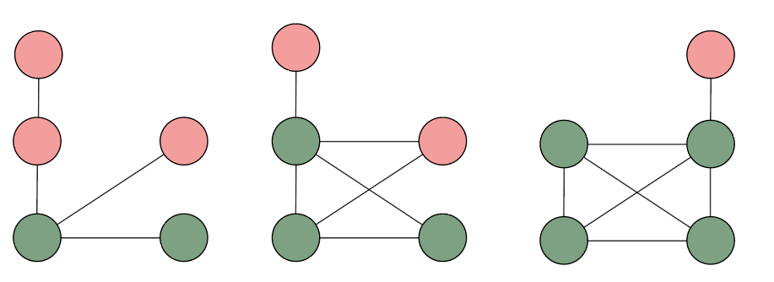
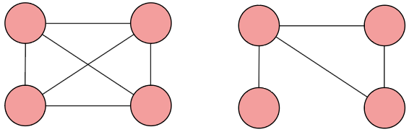
NP问题:CLIQUE
团：全联通子图（任何两点间均有链接）
√
×
包含2团的图
包含3团的图
包含4团的图
CLIQUE={<G, k>|G是包含k团的无向图}
证明CLIQUE问题是NP问题。
证明方法一：
V=“对输入<<G, k>, c>：
1）检查c是否是G中k个节点的集合。
2）检查G中是否包含连接c中节点的所有边。
3）若两项检查都通过，则接收，否则拒绝。”
证明方法二：
V=“对输入<G, k>，这里G是一个子图：
1）非确定性的选择G中k个节点的子集c
2）检查G中是否包含连接c中节点的所有边
3）若是，则接收，否则，拒绝。”

Slide 6
NP问题:SUBSET-SUM
SUBSET-SUM：
在这个问题中有一个数集x1,…,xk和一个目标数t。要判定在这个集合中是否存在一个加起来等于t的子集。
数集 {1, 78, 2, 3, 4, 5, 66, 455, 656, 33, 809, 67, 675}
t=15
1+2+3+4+5=15
证明SUBSET-SUM问题是NP问题。
证明方法一：
V=“对输入<<S, t>, c>：
1）检查c是否加起来等于t的数的集合。
2）检查S中包含c中的所有数。
3）若两项检查都通过，则接收，否则拒绝。”
证明方法二：通过判定SUBSET-SUM的非确定型多项式时间图灵机来证明本定理，如下所示：
N=“对输入<S, t>：
1）非确定型的选择S中的数的一个子集合c。
2）检查c是否是加起来等于t的数的集合。
3）若检查都通过，则接收，否则拒绝。”

Slide 7
coNP
注意这些集合的补集，CLIQUE和SUBSET-SUM，不是很明显的属于NP。验证某种事物不存在好像要比验证它更加困难。于是我们定义了另外一个复杂性类，成为coNP，它包括NP中的语言的补语言。还不知道coNP是否与NP不同，这值得学术界的进一步研究。

